Slide 1
«Детский сад встречает Олимпиаду 2014»
МКДОУ №18 с.Глубинное
Воспитатель первой кв. категории
Косенко Е.А.

Slide 2
Солнце землю осыпает
Золотым дождем.
Мы огонь Олимпиады
В садике зажжем!
Соберет он олимпийцев
Вьюжною зимой
И согреет ярким светом
Целый шар земной!

Slide 3
Цели:
Пропаганда здорового образа жизни
Формирование мотивации и интереса к укреплению здоровья и привлечение к занятиям физической культуры и спорта.

Slide 4
Задачи:
Знакомить с историей возникновения Олимпийских игр, их талисманами и традициями
Формировать ответственность и дисциплину
Развивать у детей чувство товарищества, командный дух
Воспитывать патриотизм
Активизировать сотрудничество родителей с детским садом

Slide 5
« Наши олимпийские объекты»

Slide 6
«Олимпийский мишка»
Знают взрослые и дети:
Мы – полярные медведи.
Мы на полюсе играем,
Свои мышцы укрепляем.
Точно знает целый свет,
Что сильней медведей нет.
Мы, медведи белые – Олимпийцы смелые.

Slide 7
Оформление группы
плакаты

Slide 8
поделки

Slide 9
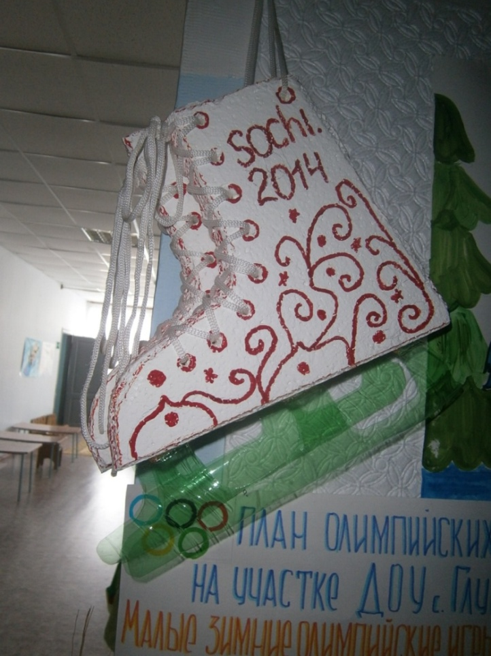
«Олимпийские коньки»
Каждый вечер я иду
Рисовать круги на льду.
Только не карандашами,
А блестящими коньками.

Slide 10
«Все кольца в гости к нам»
Пять, переплетенных колец на флаге Олимпиады, известны как олимпийские кольца. Эти кольца окрашены в синий, черный, красный, желтый, зеленый цвета и символизируют пять частей света: Америка, Европа, Азия, Африка, Океания.

Slide 11
Символы Олимпиады 2014 Медведь
Вновь спешит, ребята к нам
Олимпийский талисман.
Посмотрите, это он
Славный мишка-чемпион!

Slide 12
Заяц
Я заяц- снегоход тренируюсь круглый год.
Я бегаю быстро и прыгаю ловко,
Потому что ем морковку!
Я – талисман Олимпиады,
На стадионе все мне рады!

Slide 13
Леопард
Я – олимпийский леопард
Я – сильный, смелый, ловкий.
Я в зимнем спорте знаю толк,
Люблю я тренировки!
Я – олимпиец настоящий.
Мой результат всегда блестящий!

Slide 14
«Одна страна - одна команда!»

Slide 15
Быстрее! Выше! Сильнее!

Slide 16
Подготовка к малым зимним олимпийским играм в МКДОУ №18

Slide 17
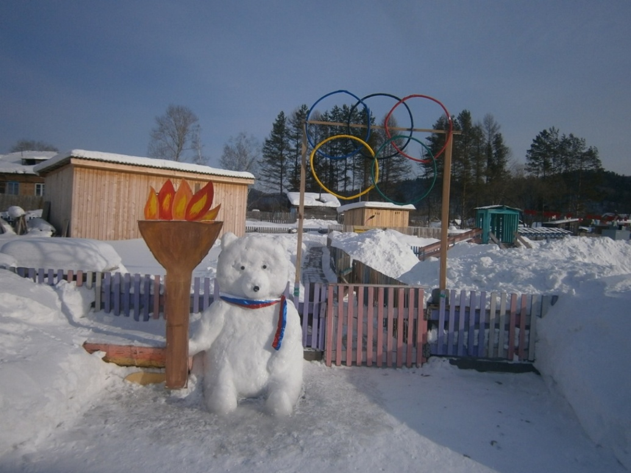
Малые зимние олимпийские игры – вперёд!

Slide 18
Загадки об Олимпиаде
Коль крепко дружишь ты со мной,
Настойчив в тренировках,
То будешь в холод, в дождь и зной
Выносливым и ловким
(Спорт)
Нелегко её добыть,
Надо храбрым в схватке быть.
Только тем она дается,
До последнего кто бьется
(Победа)
Он держал в руках три раза
Призовую эту вазу,
Ведь к победе он стремился
И трудом её добился
(Кубок)
Пламя полыхает, пять колец сияют.
Праздник для народа раз в 4 года.
Праздник тот спортивный,
Древний , яркий, дивный.
(Олимпиада)
Тот огонь в огромной чаше-
Для спортсменов нету краше!
Все его увидеть рады-
Началась Олимпиада.
(Олимпийский огонь)
Этот знак не продают,
А торжественно вручают.
За спортивные успехи
Им лишь лучших награждают.
(Медаль)

